Slide 1


Obchodní akademie, Střední odborná škola a Jazyková škola s právem státní jazykové zkoušky,
Hradec Králové
Autor: | Mgr. Dana Vítová
Název materiálu: | VY_32_INOVACE_4_ANGLICKY_JAZYK_KOMUNIKACNI_SITUACE_01 Běžný život, domácí práce, bytové zařízení, činnosti v bytě
Téma sady: | Anglický jazyk, komunikační situace
Obor, ročník: | Obchodní akademie, 3. ročník
Datum vytvoření: | srpen 2013
Anotace: | Slovní zásoba k tématu bydlení, domácí práce
Metodický obsah: | Procvičování, opakování a upevňování slovní zásoby

Slide 2
EXPLAIN IN ENGLISH
Detached house
Semi-detached house
Cottage
Bungalow
Terraced house
Block of flats
Villa

Slide 3
TRANSLATE
kuchyně
předsíň
obývací pokoj
ložnice
dětský pokoj
pracovna
komora
sklep
půda
zahrada
kitchen
hall
living room
bedroom
children´s room
study
closet
cellar
attic
garden

Slide 4
TRANSLATE
myčka
pračka
sporák
varná konvice
toustovač
kuchyňská skříňka
odpadkový koš
vstupní dveře
zásuvka
poštovní schránka
dishwasher
washing machine
cooker
kettle
toaster
cupboard
dust bin
front door
socket
post box

Slide 5
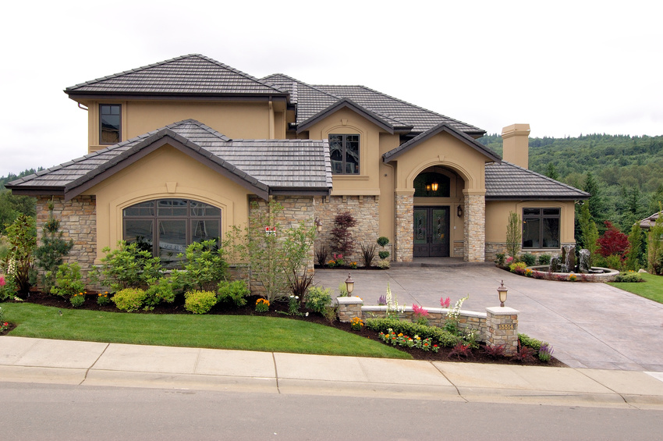
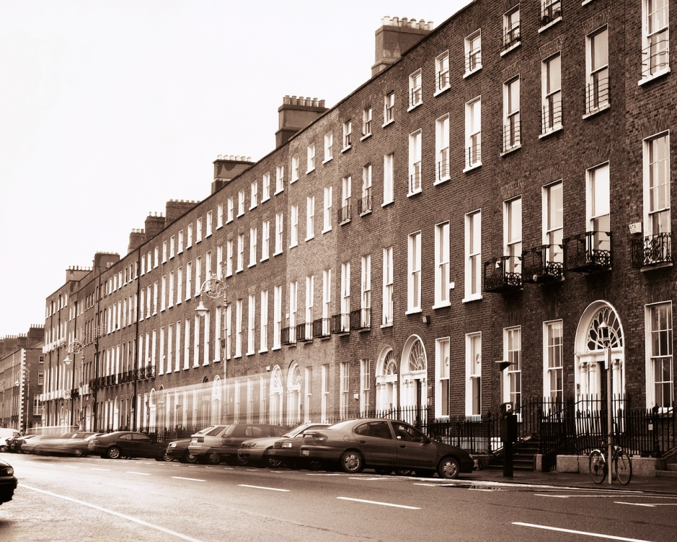
COMPARE THE HOUSES

Slide 6
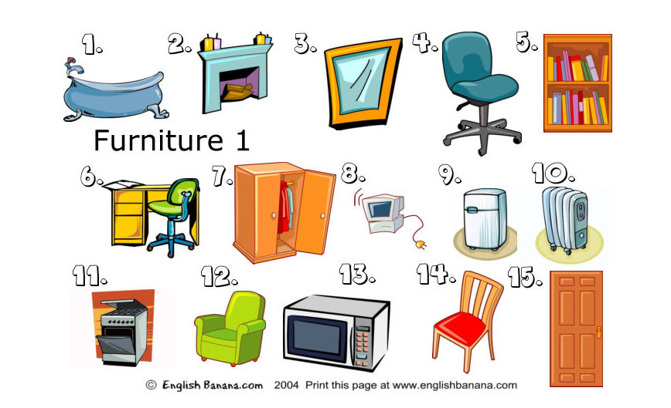
Furniture-picture-sheet-1. In: Www.englishbanana.com [online]. [cit. 2013-08-24]. Dostupné z: www.englishbanana.com/furniture-picture-sheet-1-ev41.jpg

Slide 7

1. a bath
2. a fireplace
3. a mirror
4. an office chair
5. a bookcase
6. a desk and a chair
7. a wardrobe
8. a computer
9. a fridge freezer
10. a radiator
11. a cooker
12. an armchair
13. a microwave oven
14. a dining chair
15. a door
Furniture-picture-sheet-1. In: Www.englishbanana.com [online]. [cit. 2013-08-24].
Dostupné z: www.englishbanana.com/furniture-picture-sheet-1-ev41.jpg

Slide 8
ANSWER THE QUESTIONS
Could you describe your own home?
What is your dream place of living?
What is typical for Czech houses / towns / villages?
Have you ever had any troubles with your neighbours?

Slide 9
TRANSLATE
shutters
ceiling
roof
blind
chimney
attic
cellar
central heating
hall
skylight
okenice
strop
střecha
žaluzie
komín
půda
sklep
centrální vytápění
předsíň, hala
střešní okno

Slide 10
DESCRIBE THE PROCESS OF BUYING A HOUSE OR FLAT
mortgage
real-estate agent
deposit
loan
adwertisement
owner
client
hypotéka
realitní makléř
záloha
úvěr
inzerát
majitel
klient

Slide 11
Autorská práva
Dílo smí být dále šířeno pod licencí CC BY-SA.
Materiály jsou určeny pro bezplatné používání pro potřeby výuky a vzdělávání na všech typech škol
a školských zařízení. Jakékoliv další využití podléhá autorskému zákonu.
Všechna neocitovaná autorská díla jsou dílem autora.
Všechny neocitované kliparty a další grafické objekty jsou součástí prostředků výukového sw Smart Notebook a MS Office.

